Slide 1

Setor de Ônibus

Slide 2

Desempenho Setor Ônibus
COMPARATIVO
2018 X 2019
ATÉ OUTUBRO

Slide 3
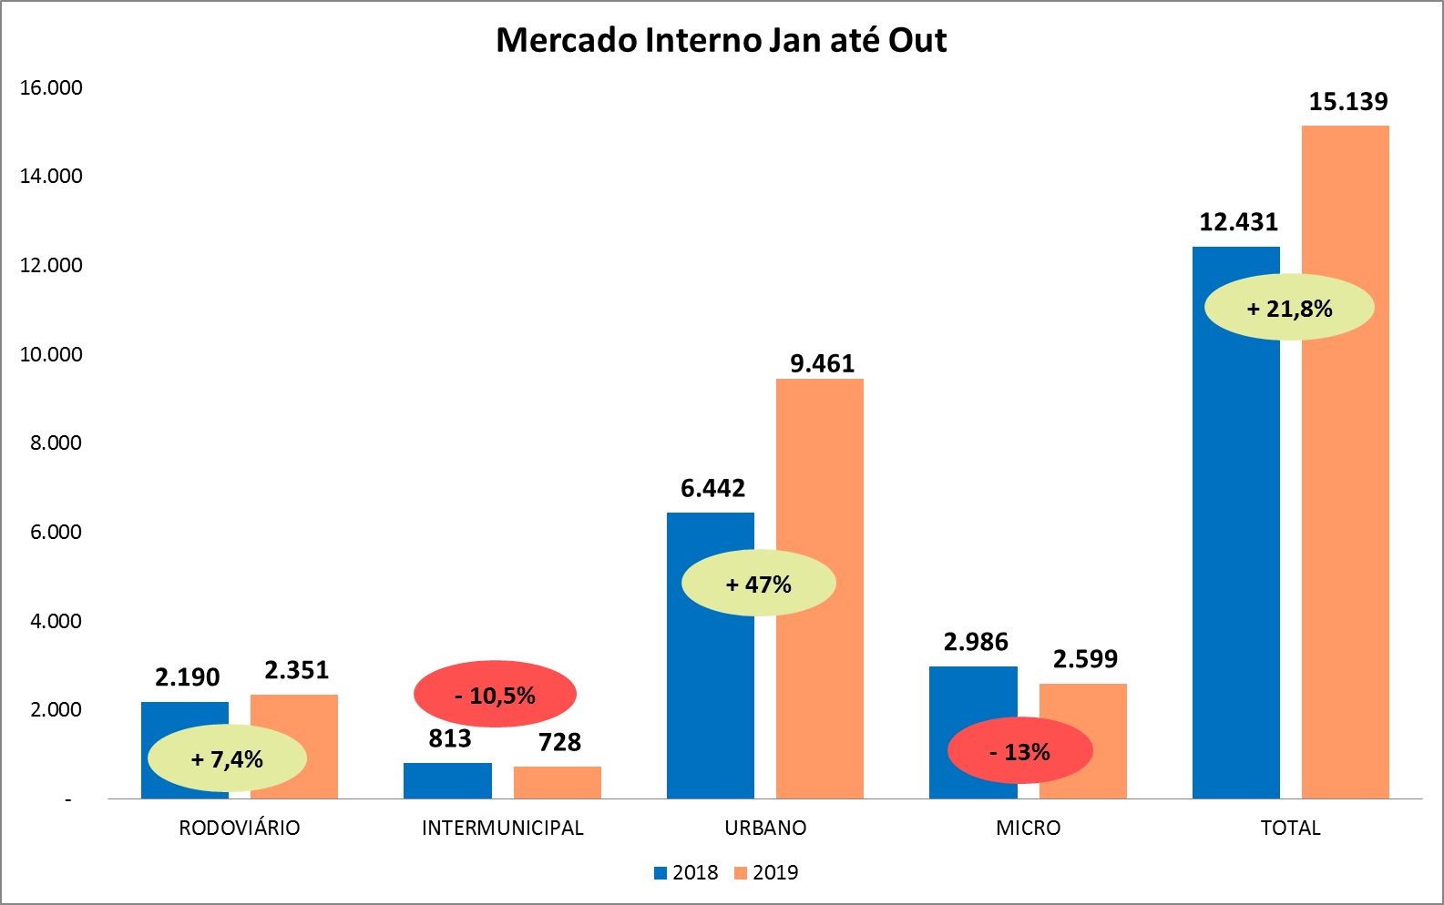
Desempenho Setor Ônibus

Slide 4
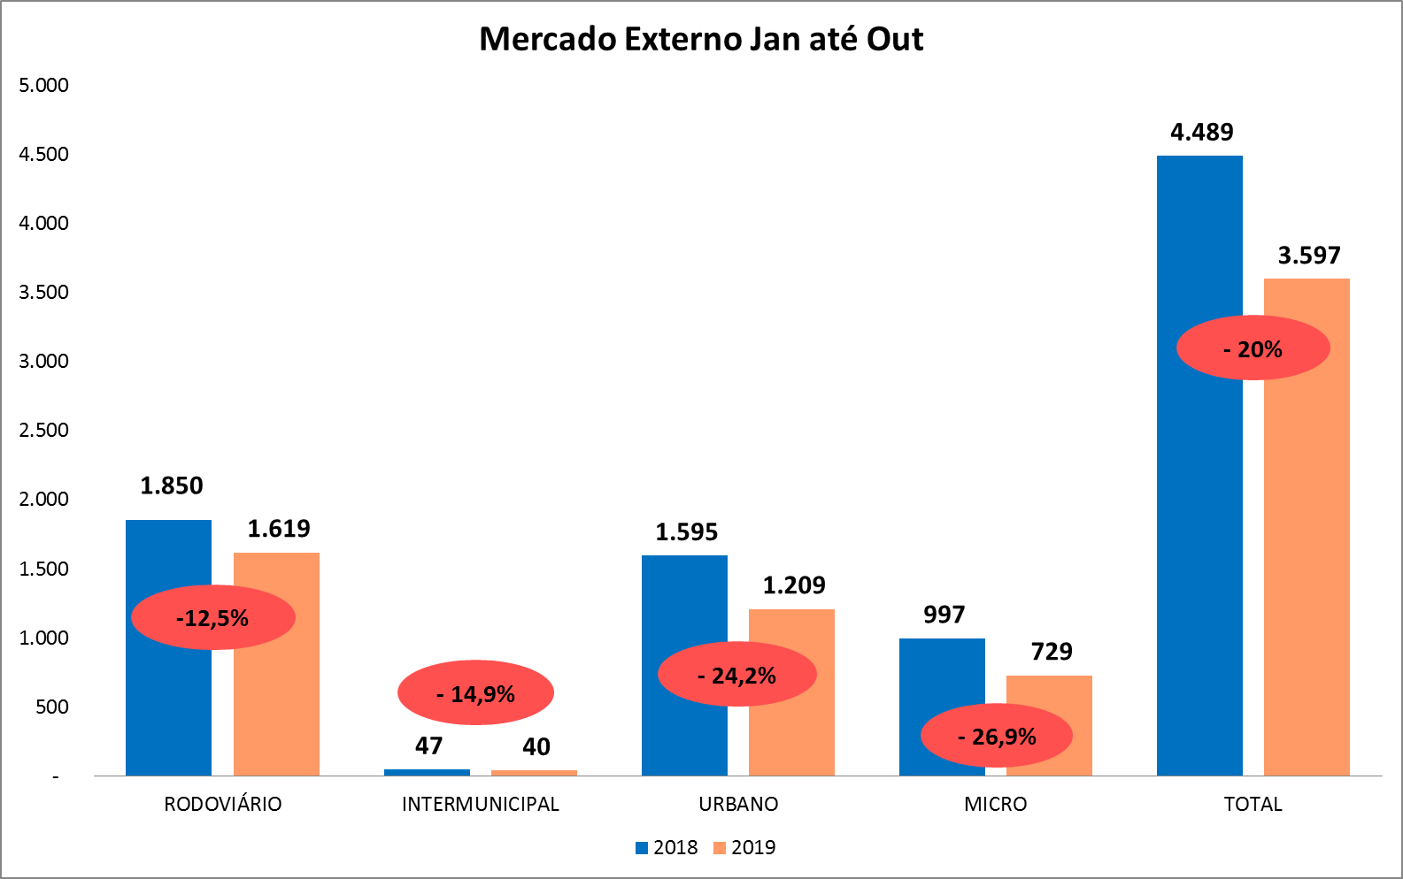
Desempenho Setor Ônibus

Slide 5
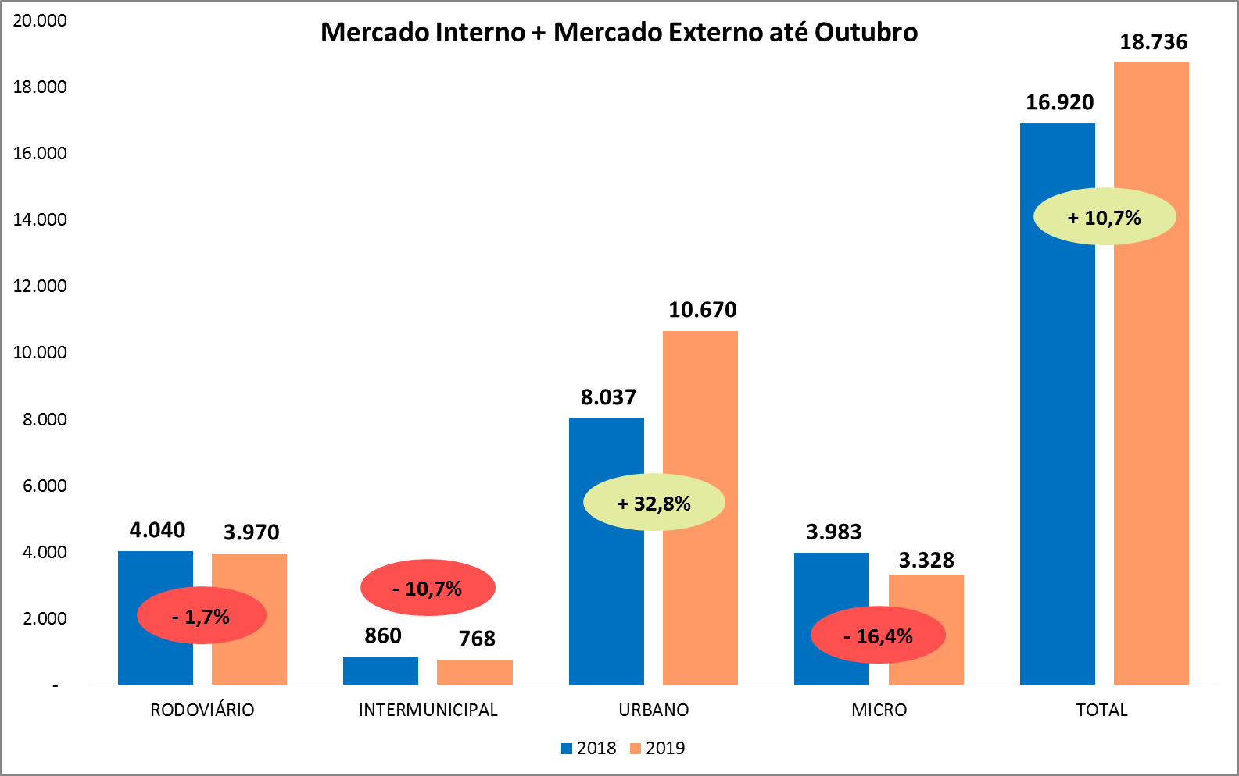
Desempenho Setor Ônibus

Slide 6
Desempenho Setor Ônibus
COMPARATIVO
2018 X 2019
ATÉ DEZEMBRO
PROJEÇÃO

Slide 7
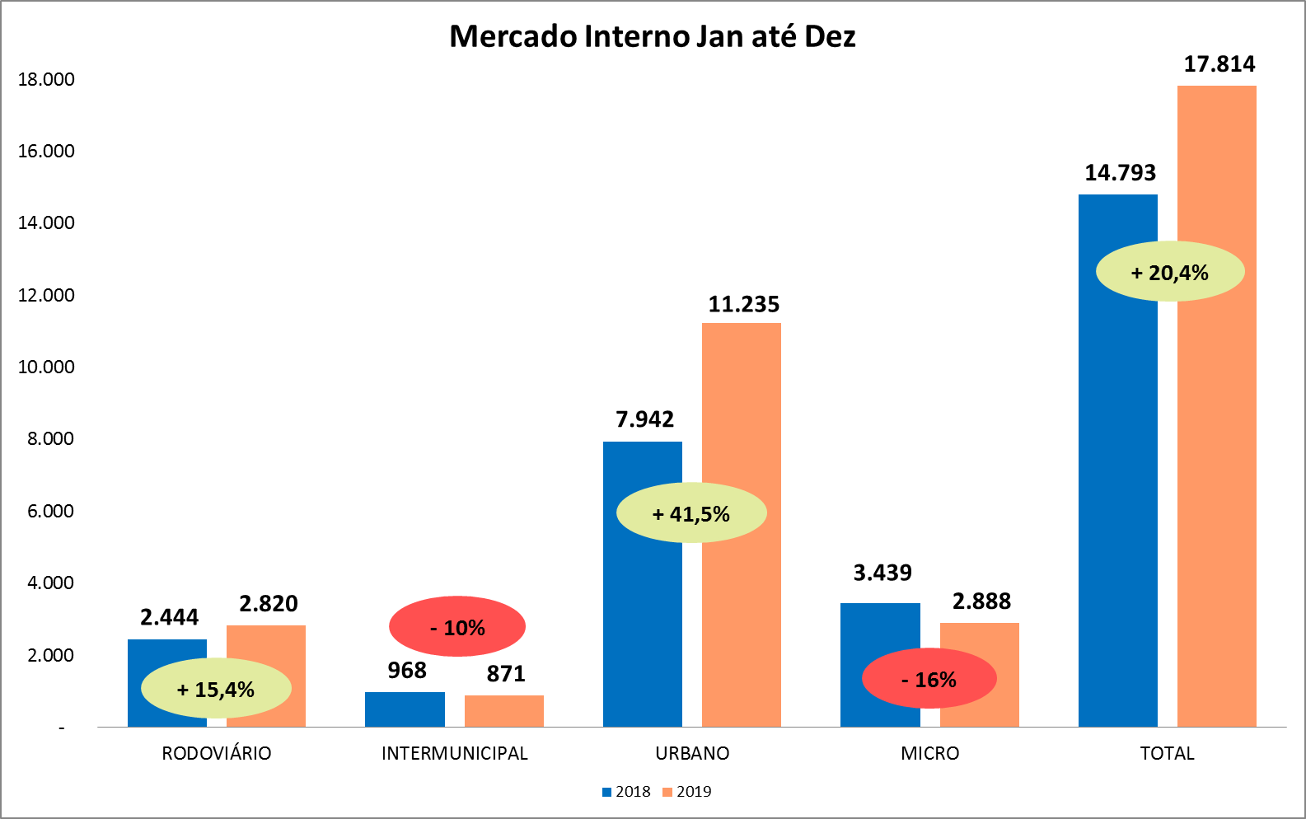
Desempenho Setor Ônibus

Slide 8
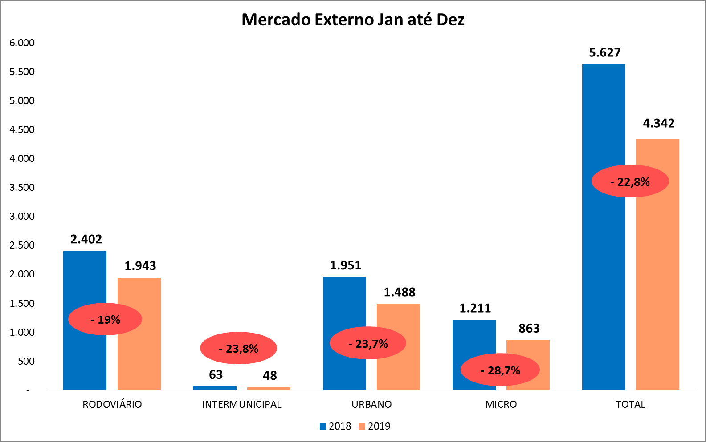
Desempenho Setor Ônibus

Slide 9
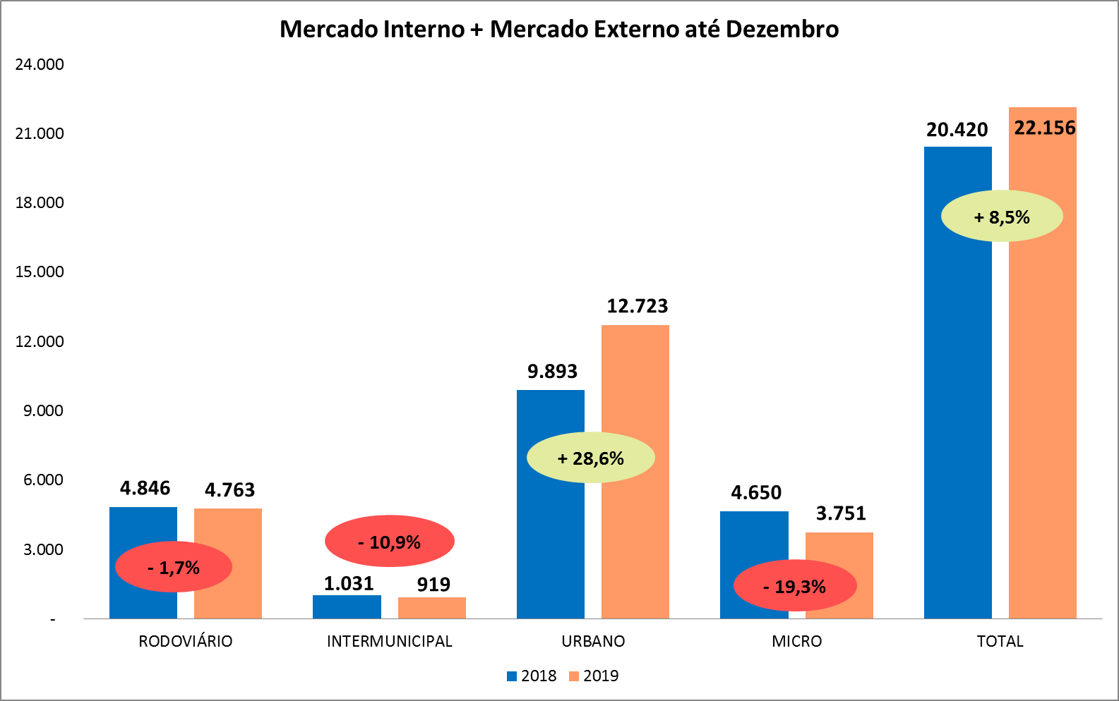
Desempenho Setor Ônibus
23 Mil

Slide 10
Cenário geral no setor p/ 2020
Aspectos Positivos:
Os macro indicadores são favoráveis ao crescimento econômico.
PIB tende a crescer acima de 2%.
Inflação e juros seguem sob controle e com tendência de queda.
Existe um ambiente favorável ao crescimento.

Slide 11
Cenário geral no setor p/ 2020
Perspectiva do Setor para 2020
Mercado Interno:
Deve haver um crescimento de aproximadamente 1000 unidades devendo chegar aproximadamente 23.500 un. ( 5% de crescimento )
Provenientes dos segmentos de urbano em função das eleições municipais e o fretamento que deve renovar a frota pois praticamente não compraram em 2019 em função dos elevadores para cadeirantes
Mercado Externo:
Boas perspectivas em função de projetos em andamento.

Slide 12
Algumas incertezas p/ 2020
Publicação da Resolução nº 71/2019 do PPI da Casa Civil sobre desregulamentação do transporte rodoviário interestadual e internacional de passageiros;
Destinação de Verbas para caminho da Escola do Ministério da Educação;
Eleições Municipais, tarifas politicas e compras antecipadas;
Regulamentação dos aplicativos como Uber Juntos/Buser e outros;
Financiamento do BNDES a taxas de mercado;
Exigências compulsórias por conta da introdução de novos requisitos técnicos e de segurança - R66.02
Fatores externos como os recentes movimentos sociais e políticos na América do Sul podem afetar as vendas

Slide 13
Obrigado!

